Slide 1

基于大数据技术分析中国类风湿关节炎患者
临床特点
上海市光华中西医结合医院
何东仪

Slide 2
RA 患病率远比我们知道的高
0.5–1.0% in white individuals
0.6% in the general black population and 0.9% in black individuals aged >18 years
A high prevalence of 5–6% has been reported in Native American populations5
the prevalence of RA in China is 0.28%.
Nat Rev Dis Primers. 2018 Feb 8;4:18001.
Zhan-guo Li,Nature Reviews Rheumatology 11, 313–317 (2015) .
Notes:
美国白人中的发病率为0.5-1%，美国黑人发病率0.6%（其中大于18岁的发病率为0.9%），这些人群中美国本土人群发病率更高达5%。中国的患病率0.28%（可能与我国RA诊治条件有关）

Slide 3
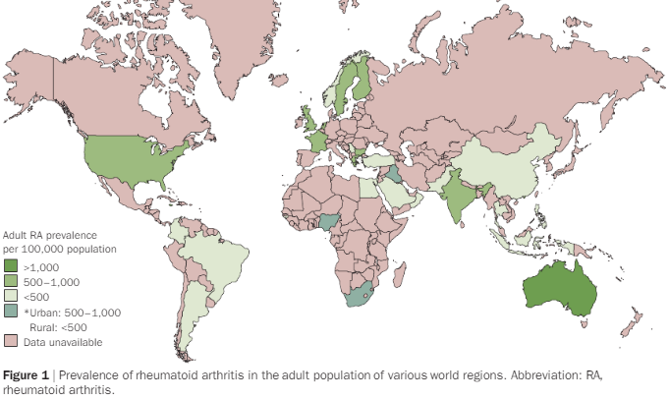
RA流行病学
Shapira Y, et al. Nat Rev Rheumatol. 2010 Aug;6(8):468-76.

Slide 4
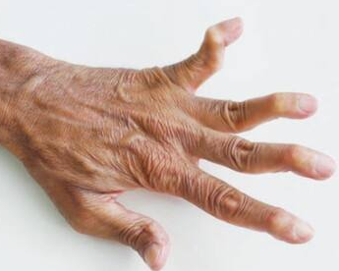
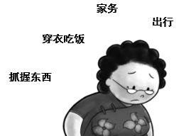
RA主要累及中老年女性，是一种高致残性疾病
北京一项在10 556例人群中进行的大规模交叉-横断面研究显示¹
年龄校正后的类风湿关节炎(RA)患病率为0.28% (95% CI：0.19%~0.41%)
男女比例为1:6(P<0.01);女性中，中老年人群 (>46岁)的患病率更高 (P<0.0001)
1.Li R, et al. Rheumatology (Oxford). 2012 Apr;51(4):721-9.
关节畸形和功能障碍发生率高²
若不积极有效治疗，70％的RA患者在起病2年内可发生骨质破坏，最终导致关节畸形和功能障碍
2. 余菊, 等. 实用临床医药杂志. 2013; 17(18):75-85.
高致残率^{3,4}
2006年第2次全国残疾人抽样调查结果显示，RA是目前我国关节病所致肢体残疾的第1位原因
3. 史晓飞, 等. 中华风湿病学杂志. 2014;18(7):433-436.
4. 栗占国, 等. 中华医学杂志. 2009, 89(27):1873-1875.
Notes:
研究设计：
(Li R et al)：北京一项大规模交叉-横断面研究，调查了大样本量中国人群中8种常见风湿性疾病的流行病学特征。该研究是一项以人群为基础的流行病学调查研究，调查对象为北京地区14 642例郊区人群。首先采用筛查问卷进行以社区为基础的调研，阳性应答者进行临床和实验室检查，采用美国风湿病学会(ACR)或被文献中广泛应用的诊断标准。研究共对10 556例居民进行了逐一随访，其中RA患者43例，年龄校正后的患病率为0.28% (95% CI 0.19%, 0.41%)。

Slide 5
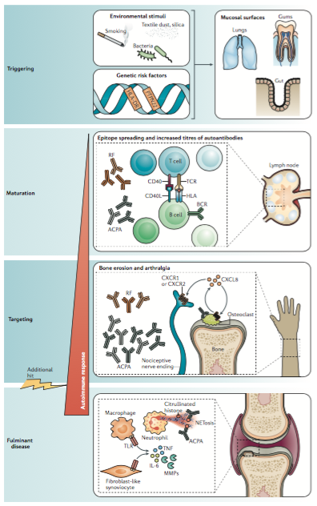

环境、基因等触发自身免疫反应
类风湿关节炎
发展过程
Phase 1
启动、触发
预防治疗
自身免疫反应的逐步成熟、
发生自身免疫反应
T细胞和B细胞之间的相互作用
Phase2
成熟
早诊断
早治疗
早达标/
低疾病活动度
由于ACPA和RF的协同作用，
出现了目标性的破坏
骨量减少、关节痛等症状
Phase3
目标
多种炎性细胞激活
分泌多种炎症因子
Phase4
爆发
光华中西医结合医院
Notes:
类风湿关节炎发病过程远早于临床表现，因此早期诊断、早期阻止，可能最大化减小疾病损害
往往临床诊治的患者是Phase4或严重畸形状态。根据RA发病过程看，早期诊断、早期治疗、早期达标/低疾病活动度是目前非常强调的RA治疗目标（三早），甚至强调预防性治疗。

Slide 6

达标治疗（T2T）是RA管理的重要策略
2010年EULAR指南首次提出达标治疗¹
定义
临床医师采用足够积极的治疗方案以达到并维持可衡量的疾病缓解或低疾病活动度的目标²
原则
RA治疗的主要目标应该是一种临床缓解状态³
达标为治疗的一贯目的，未达标前，药物疗法应至少每三个月调整（改变药物方案/减量/撤药）一次³
达标治疗可确保患者获益最大化³
1. Smolen JS et al., Ann Rheum Dis. 2010;69(4):631-7.
2. Solomon DH et al., Arthritis Rheumatol. 2014;66(4):775-782. 3. Smolen JS et al., Ann Rheum Dis. 2016;75(1):3-15.

Slide 7

尽快达标有助于全面改善RA患者预后
关节炎症
软骨退行性变
骨侵蚀
关节功能丧失
关节病变
RA
全身性
并发症
心血管疾病
骨质疏松症
恶性肿瘤
尽快达标
尽快达标
HRQoL下降
疲乏
抑郁
认知功能障碍
工作表现下降
工作能力丧失
精神及
功能影响
HRQoL：健康相关的生活质量.
Cutolo M et al., Semin Arthritis Rheum 2014;43:479–488.

Slide 8
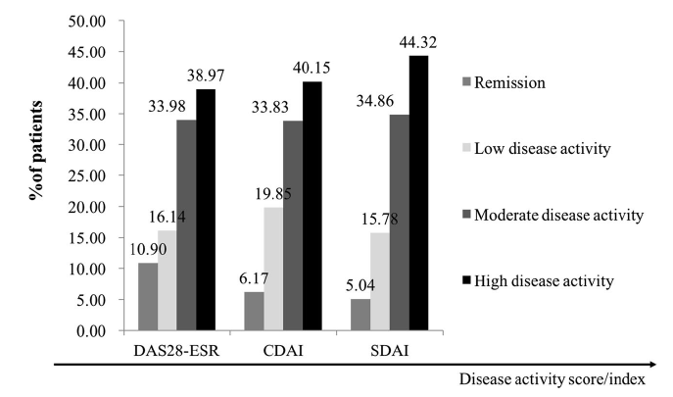
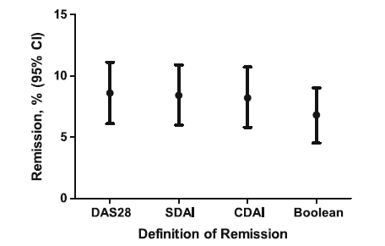
当前RA临床管理面临的挑战：RA患者临床治疗效果不佳
486名患者，2009年
1945名患者，2013年
25183名患者，2017年
疾病活动度 | DAS28-ESR | DAS28-CRP
疾病缓解(<2.6) | 2580(10.2%) | 3724(14.8%)
低疾病活动度(2.6-3.2) | 1785(7.1%) | 2405(9.6%)
中疾病活动度(3.2-5.1) | 8624(34.2%) | 9980(39.6%)
高疾病活动度(>5.1%) | 12194(48.4%) | 9074(36%)
Wang GY, et al. Clin Rheumatol. 2015 Feb;34(2):221-30. Zhu H, et al. Clin Rheumatol. 2018 Mar;37(3):597-605. Unpublished data from CREDIT.

Slide 9
基于大数据分析中国类风湿关节炎患者临床特点

Slide 10
对象
由上海市光华中西医结合医院牵头，2015年9月1至2016年12月31日，共计10家医院的3245例符合1987年美国风湿病学会ACR标准或2009年欧洲抗风湿病联盟(EULAR)分类标准的类风湿关节炎患者。
方法
本研究是一项前瞻性、非干预、病人登记的调查研究。
不限定治疗方法及治疗药物，由临床医生根据患者的具体情况病情选择合适的治疗方案。中成药、中药治疗方案根据临床医生对患者四诊辩证用药。

Slide 11
主要记录指标
患者人口学资料
既往史
非初治患者的既往3个月治疗纪录
关节功能检查
晨僵和疼痛评分
健康评分调查表（HAQ）
实验室检查：血尿常规、血生化（肝肾功能、血脂）炎症反应标志物（ESR、CRP）、RF、CC
影像学检查：双手X线检查
中医证候
治疗情况

Slide 12
在10家医院共计入组3245例患者

Slide 13
流行病学情况
类风关病史情况
中医辨证分析
用药情况分析

Slide 14
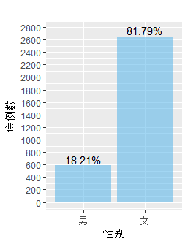
流行病学情况——性别
性别 | 病例数 | 比例
女 | 2650 | 81.79%
男 | 590 | 18.21%

Slide 15
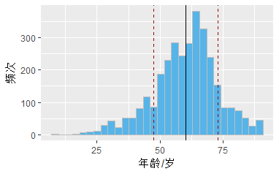
流行病学情况——就诊年龄
平均就诊年龄 60.23±12.68岁

Slide 16
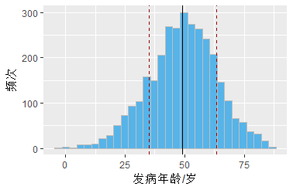
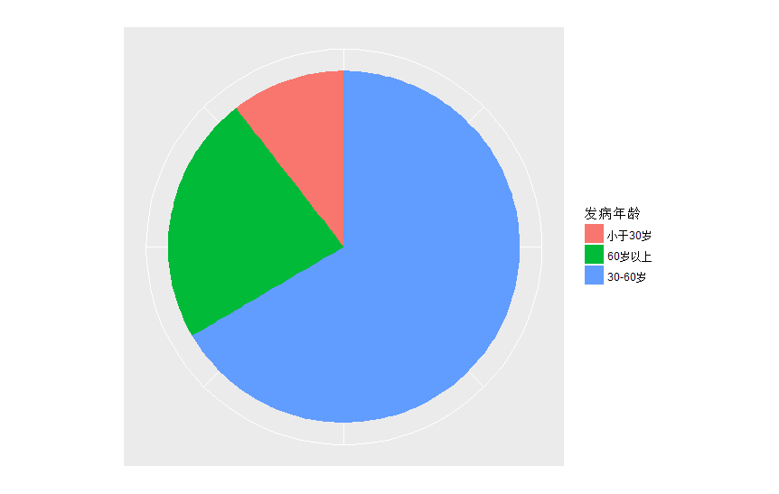
流行病学情况——发病年龄
发病年龄 | 病例数 | 比例
小于30岁 | 314 | 10.52%
30-60岁 | 1986 | 66.55%
60岁以上 | 684 | 22.92%
平均发病年龄 49.21±14.17岁

Slide 17
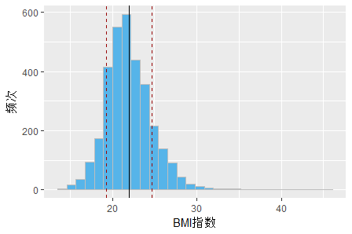
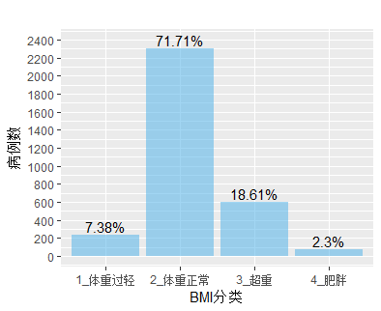
流行病学情况——BMI
体重异常（BMI≥24或者BMI＜18.5）的受试者合计占总数的28.29%。
近¾的类风关患者体重正常。
BMI均值 21.98±2.71
Notes:
肥胖（BMI≥28），超重（24≤BMI＜28），正常（18.5≤BMI＜24），过轻（BMI＜18.5）

Slide 18
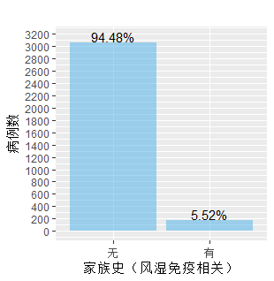
流行病学情况——家族史
家族史(风湿免疫相关) | 病例数 | 比例
无 | 3063 | 94.48%
有 | 179 | 5.52%

Slide 19
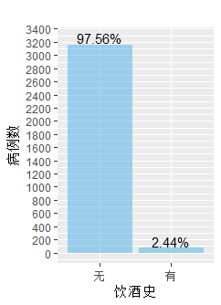
流行病学情况——饮酒史
饮酒史 | 病例数 | 比例
无 | 3163 | 97.56%
有 | 79 | 2.44%
Notes:
可能

Slide 20
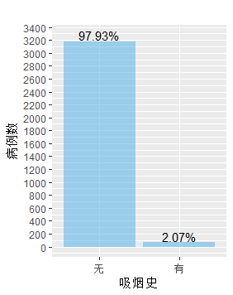
流行病学情况——吸烟史
吸烟史 | 病例数 | 比例
无 | 3175 | 97.93%
有 | 67 | 2.07%
Notes:
类风关患者吸烟饮酒比例很低，可能与发病性别相关，女性发病率较高，而中国女性普遍不太吸烟饮酒

Slide 21
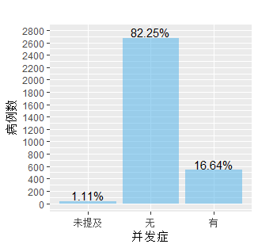
流行病学情况——合并症
合并症 | 病例数 | 比例
无 | 2669 | 82.25%
有 | 540 | 16.62%
未提及 | 36 | 1.11%
Notes:
糖尿病待修改

Slide 22
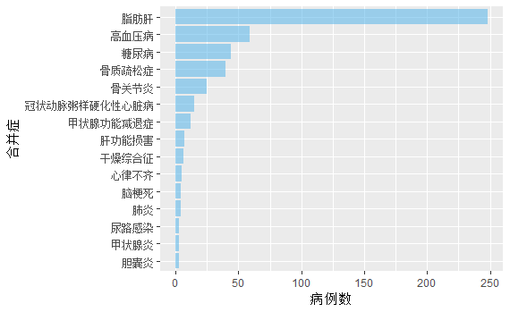
流行病学情况——合并症
排名前十的合并症：
诊断 | 频次 | 比例
脂肪肝 | 248 | 45.93%
高血压病 | 59 | 10.93%
糖尿病 | 44 | 8.15%
骨质疏松症 | 40 | 7.41%
骨关节炎 | 25 | 4.63%
冠心病 | 15 | 2.78%
甲状腺功能减退 | 12 | 2.22%
肝功能损害 | 7 | 1.3%
干燥综合征 | 6 | 1.11%
心律不齐 | 5 | 0.93%

Slide 23
流行病学情况
类风关病史情况
中医辨证分析
用药情况分析

Slide 24
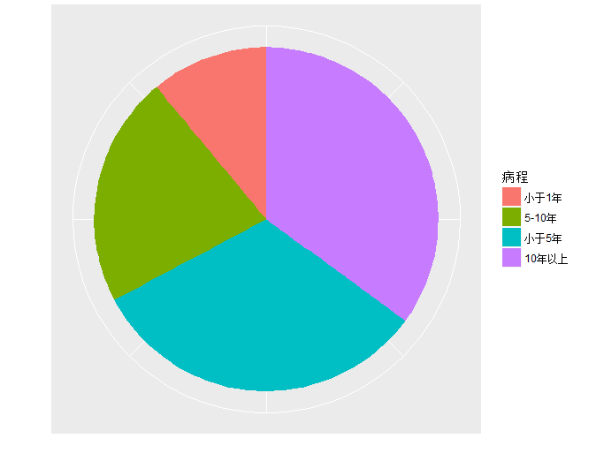
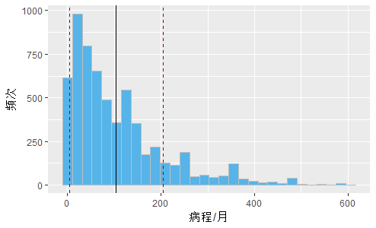
病程
病程 | 病例数 | 比例
小于1年 | 329 | 11.03%
1-5年 | 961 | 32.21%
5-10年 | 649 | 21.75%
10年以上 | 1045 | 35.02%
平均病程 104.04±102.74月
Notes:
104个月≈8.6年

Slide 25
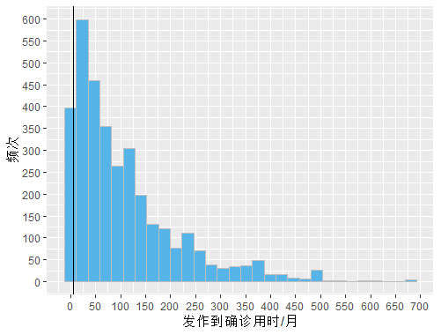
发作到确诊时间
平均106.7±107.09月
Notes:
106个月≈8.8年

Slide 26
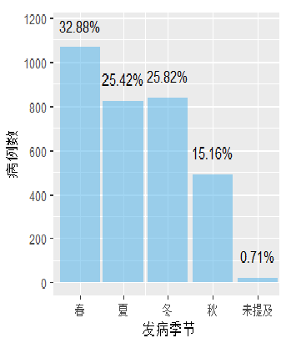
发病季节
本病相对好发于春季。
发病季节 | 病例数 | 百分比
春 | 1067 | 32.88%
夏 | 825 | 25.42%
秋 | 492 | 15.16%
冬 | 838 | 25.82%
未提及 | 23 | 0.71%
Notes:
差异

Slide 27
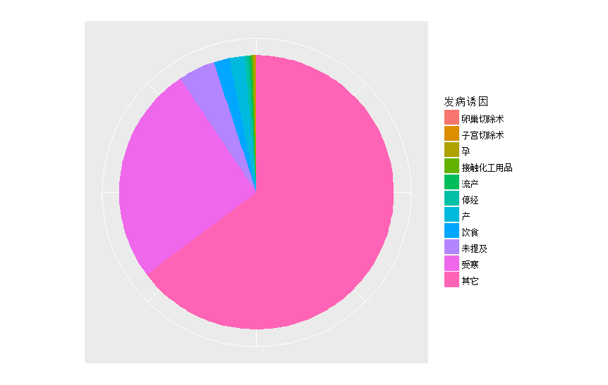
发病诱因
诱因 | 频次 | 比例
受寒 | 837 | 25.12%
未提及 | 140 | 4.2%
产 | 64 | 1.92%
饮食 | 64 | 1.92%
停经 | 16 | 0.48%
孕 | 10 | 0.3%
流产 | 9 | 0.27%
接触化工用品 | 9 | 0.27%
子宫切除术 | 4 | 0.12%
卵巢切除术 | 2 | 0.06%
其它 | 2177 | 65.34%
Notes:
下一步深入挖掘“其他”诱因具体情况

Slide 28
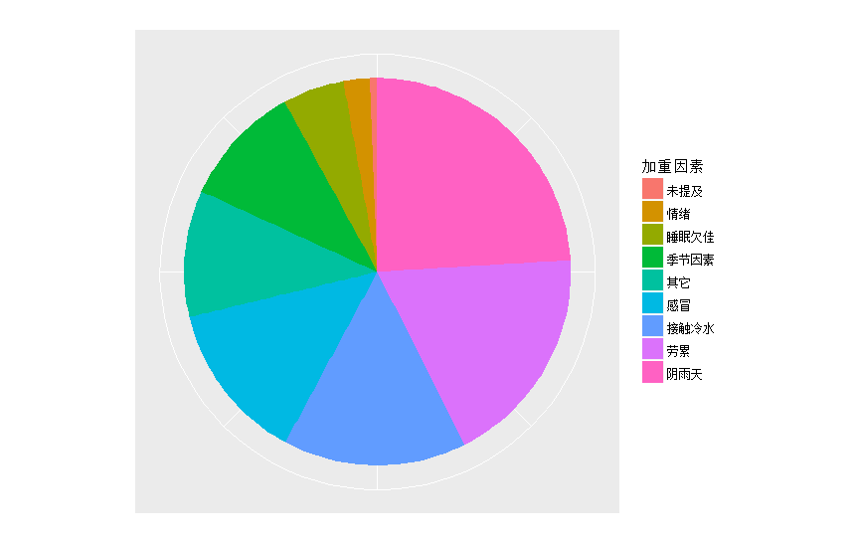
加重因素
加重因素 | 频次 | 比例
阴雨天 | 1461 | 23.75%
劳累 | 1115 | 18.13%
接触冷水 | 925 | 15.04%
感冒 | 798 | 12.97%
其它 | 736 | 11.97%
季节因素 | 638 | 10.37%
睡眠欠佳 | 305 | 4.96%
情绪 | 131 | 2.13%
未提及 | 42 | 0.68%

Slide 29
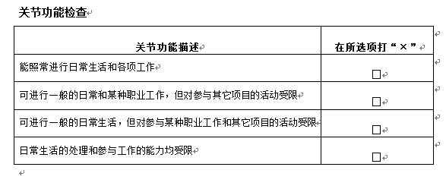
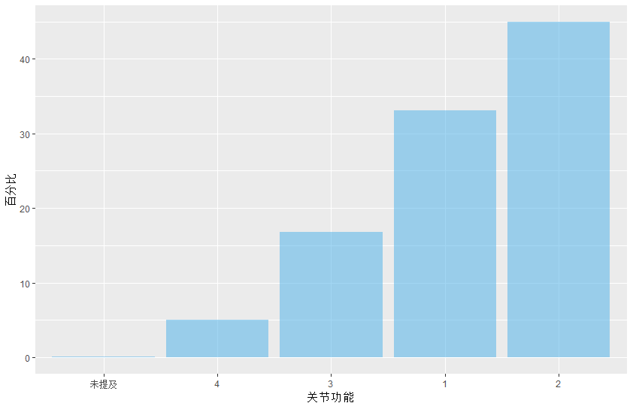
关节功能分级
关节功能 | 病例数 | 比例
1 | 988 | 33.11%
2 | 1341 | 44.94%
3 | 501 | 16.79%
4 | 151 | 5.06%
未提及 | 3 | 0.10%

Slide 30
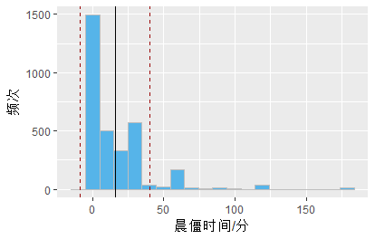
晨僵持续时间
平均时间 15.8±24.35分钟
晨僵时间分组 | 病例数 | 百分比
[0,30) | 2339 | 72.08%
[30,60) | 631 | 19.45%
[60,120) | 214 | 6.59%
[120,180) | 39 | 1.20%
[180,240) | 22 | 0.68%

Slide 31
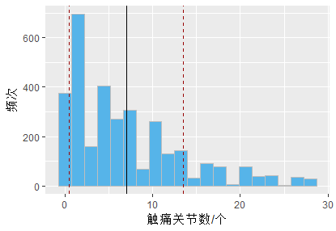
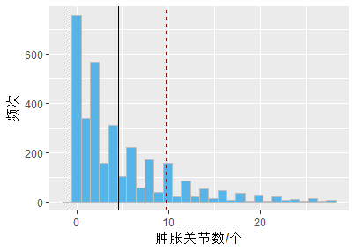
触痛关节数、肿胀关节数
平均数 7.02±6.49 个
平均数 4.52±5.24个

Slide 32
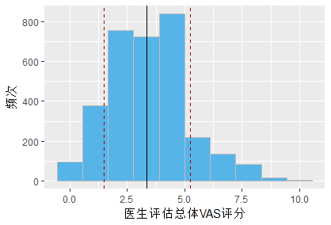
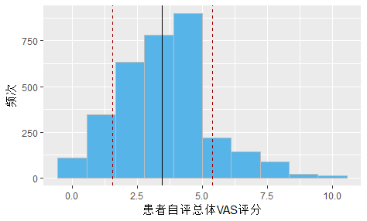
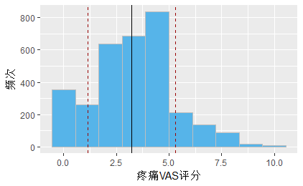
VAS评分
平均值 3.35±1.88
平均值 3.46±1.92
平均值 3.23±2.07

Slide 33
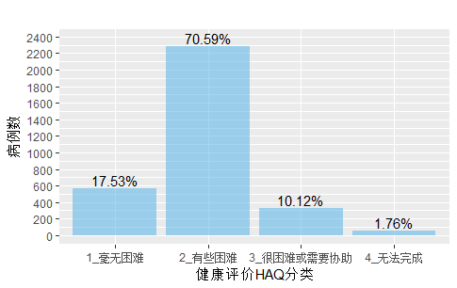
HAQ评分
HAQ评分 | 病例数 | 比例
毫无困难 （0分） | 568 | 17.53%
有些困难 （0-1分） | 2287 | 70.59%
很困难或需要协助 （1-2分） | 328 | 10.12%
无法完成 （2-3分） | 57 | 1.76%

Slide 34
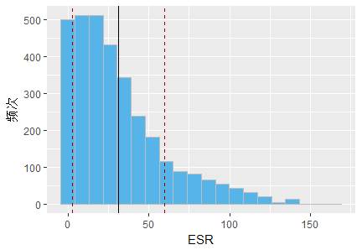
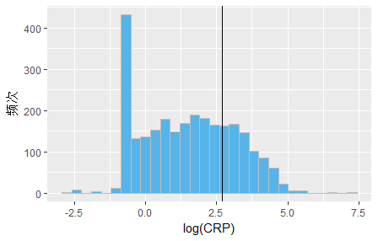
实验室检查——炎症反应物
均值31.12±28.34
均值15.02±42.09

Slide 35
实验室检查——炎症反应物
ESR
ESR | 病例数 | 百分比
正常值 | 791 | 26.51
升高1倍 | 829 | 27.78
升高2倍 | 465 | 15.58
升高2倍以上 | 489 | 16.39
未提及 | 410 | 13.74
CRP
CRP | 病例数 | 百分比
正常值 | 1602 | 53.69
升高1倍 | 321 | 10.76
升高2倍 | 196 | 6.57
升高2倍以上 | 363 | 12.16
未提及 | 502 | 16.82
Notes:
差异

Slide 36
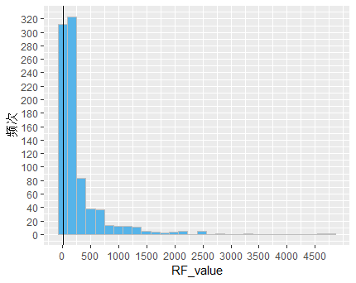
实验室检查——类风湿因子
均值279.76±467.51

Slide 37
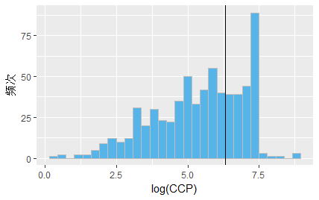
实验室检查——抗环瓜氨酸肽抗体
均值548.07±731.84

Slide 38
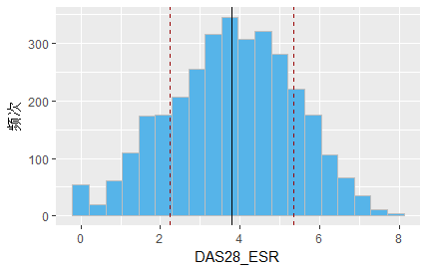
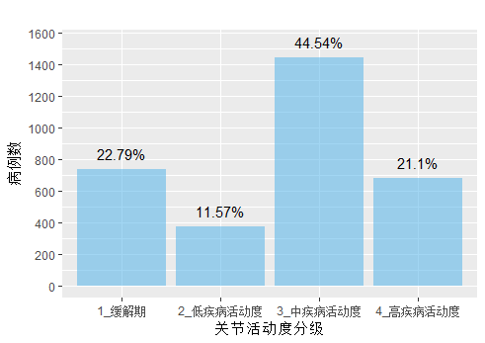
基线期疾病活动度情况——DAS28-ESR
 | 分组 | 比例
DAS28＜2.6 | 缓解期 | 22.79%
2.6≤DAS28＜3.2 | 低疾病活动度 | 11.57%
3.2≤DAS28＜5.1 | 中疾病活动度 | 44.54%
DAS28≥5.1 | 高疾病活动度 | 21.1%
 | 病例数 | 比例
未达标 | 2128 | 65.64%
达标 | 1114 | 34.36%

Slide 39
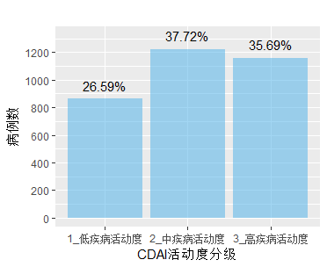
基线期疾病活动度情况——CDAI
 | 分组 | 比例
CDAI≤10 | 低疾病活动度 | 达标
10＜CDAI≤22 | 中疾病活动度 | 未达标
CDAI＞22 | 高疾病活动度
 | 病例数 | 比例
未达标 | 2380 | 73.41%
达标 | 862 | 26.59%

Slide 40
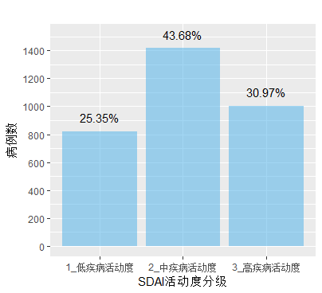
基线期疾病活动度情况——SDAI
 | 分组 | 是否达标
SDAI≤11 | 低疾病活动度 | 达标
11＜SDAI≤26 | 中疾病活动度 | 未达标
SDAI＞26 | 高疾病活动度
 | 频次 | 比例
未达标 | 2420 | 74.65%
达标 | 822 | 25.35%

Slide 41
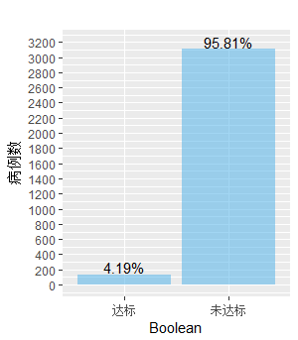
基线期疾病活动度情况——BOOLEAN评分
Boolean达标的标准 | 1）肿胀关节数≤1； 2）压痛关节数≤1； 3）患者自评总体VAS评分≤1； 4）C反应蛋白≤1 mg/dL.
 | 病例数 | 比例
未达标 | 3106 | 95.81%
达标 | 136 | 4.19%

Slide 42
RA临床治疗面临的挑战：大部分就诊患者疾病处于中高活动度
治疗后：临床疗效如何？

Slide 43
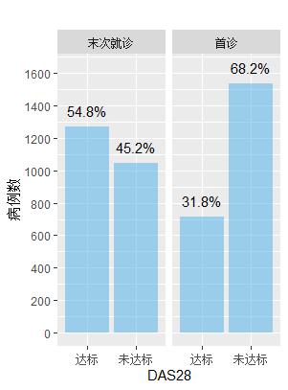
首末次就诊疾病活动度情况分析——DAS28
就DAS28_ESR评价指标来说，首诊达标率为31.8%，末次就诊达标率为54.8%，有明显提高。
但仍有近半数患者未达标。
Notes:
这里的首诊达标率与前面基线期达标率略有不同，因为基线期计算所有入组病人，而有部分病人只有一次就诊记录，故而未算入首末次分析中

Slide 44
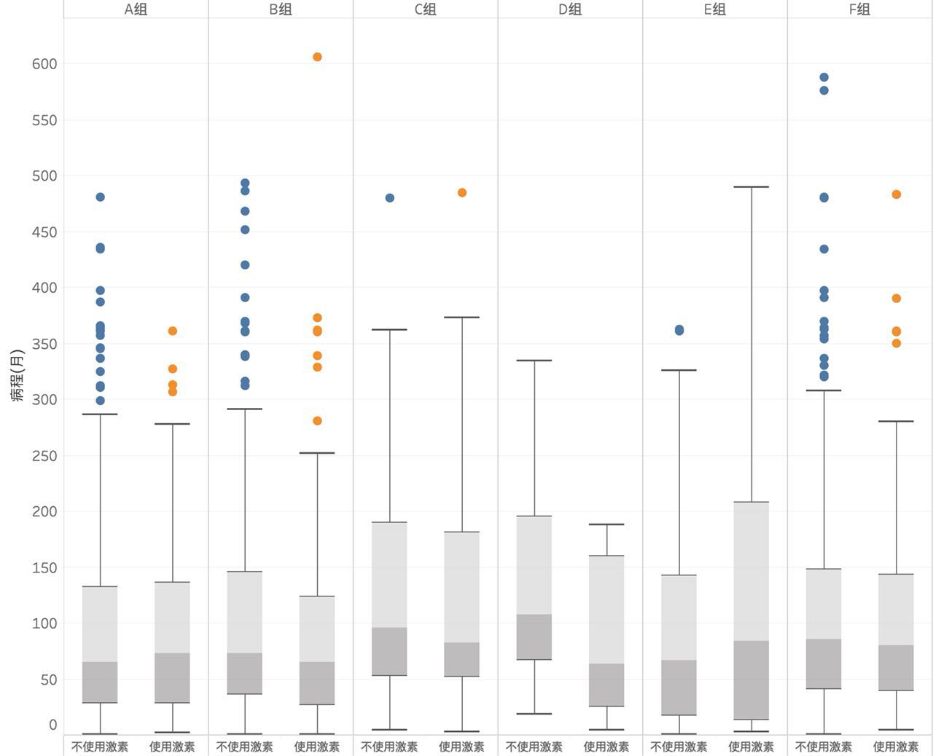
用药分组及病程
是否使用激素 | A组 | B组 | C组 | D组 | E组 | F组
是 | 66.5 | 73.5 | 96.0 | 108.0 | 67.0 | 85.5
否 | 73.0 | 65.5 | 83.0 | 64.0 | 84.5 | 80.0
A组：甲氨蝶呤
B组：甲氨蝶呤+来氟米特
C组：甲氨蝶呤+羟基氯喹
D组：甲氨蝶呤+羟基氯喹+柳氮磺吡啶
E组：甲氨蝶呤+雷公藤类药物（雷公藤多甙，昆仙胶囊，复方雷公藤逐痛冲剂
F组：青霉胺
各组又按是否使用激素分为使用激素组及不使用激素组

Slide 45
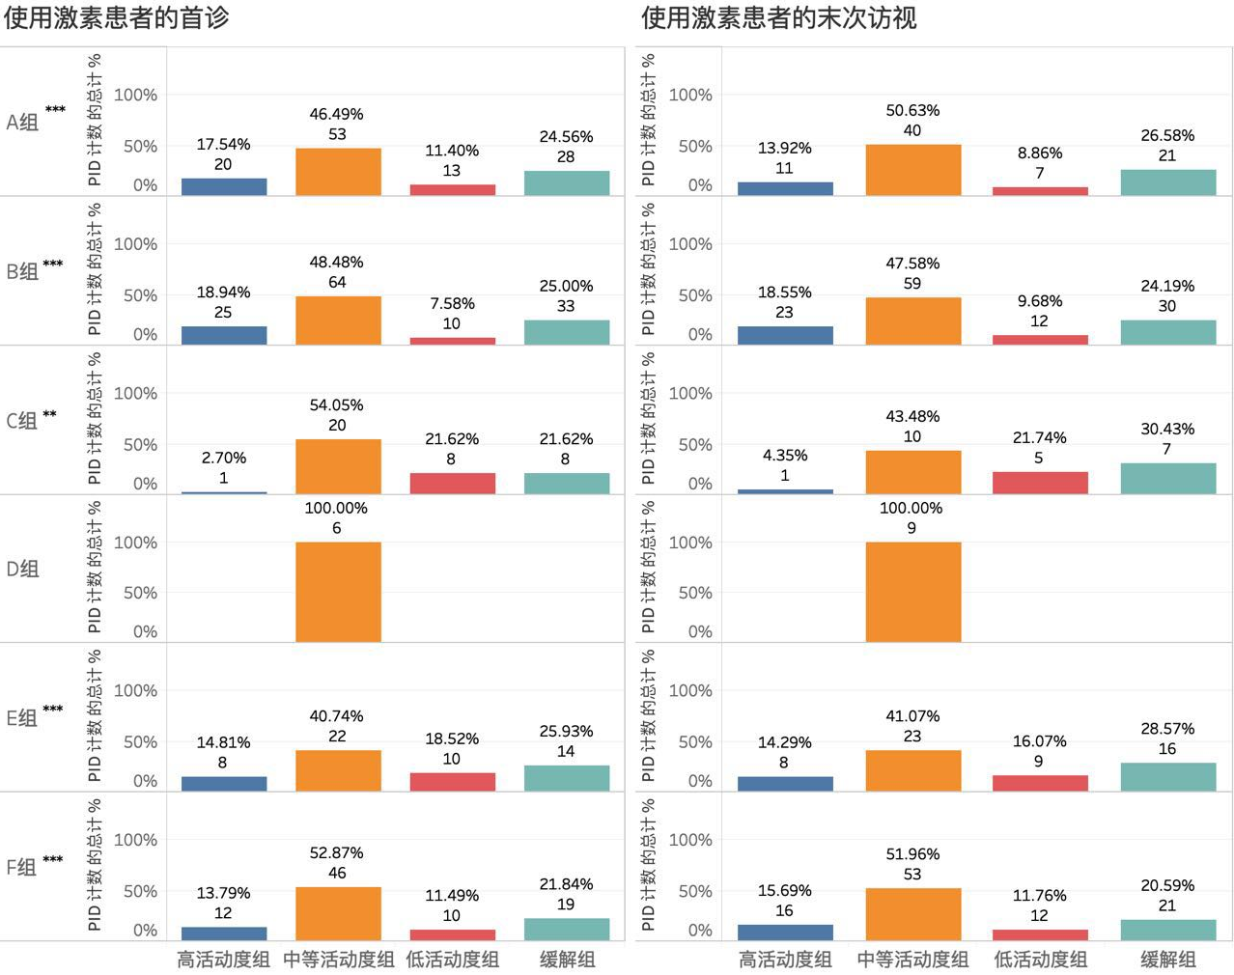
各用药组首末次就诊疾病活动情况分析——DAS28
使用激素的各组患者首末次各层级DAS28的构成比的差异在统计学上有意义。
Notes:
*** p<0.001; ** p<0.01; * p<0.05

Slide 46
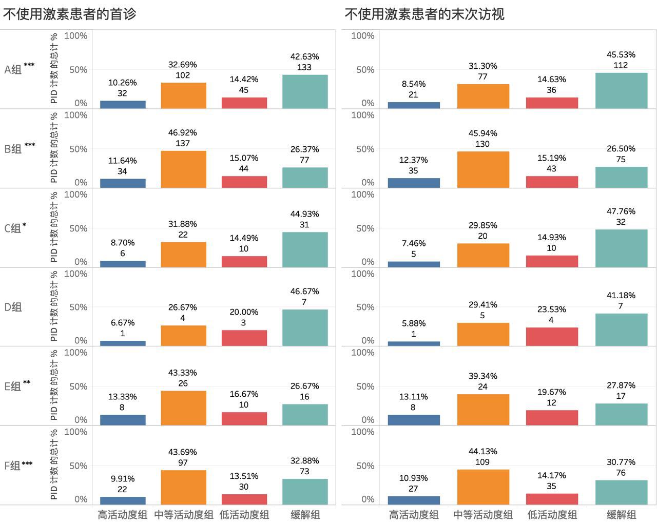
各用药组首末次就诊疾病活动度情况分析——DAS28
不使用激素的患者除D组由于人数非常少无法比较外，其余各组患者首末次各层级DAS28均有统计学差异。
Notes:
*** p<0.001; ** p<0.01; * p<0.05 ，而不使用激素的患者除D组由于人数非常少无法比较外也都是有差异的。

Slide 47
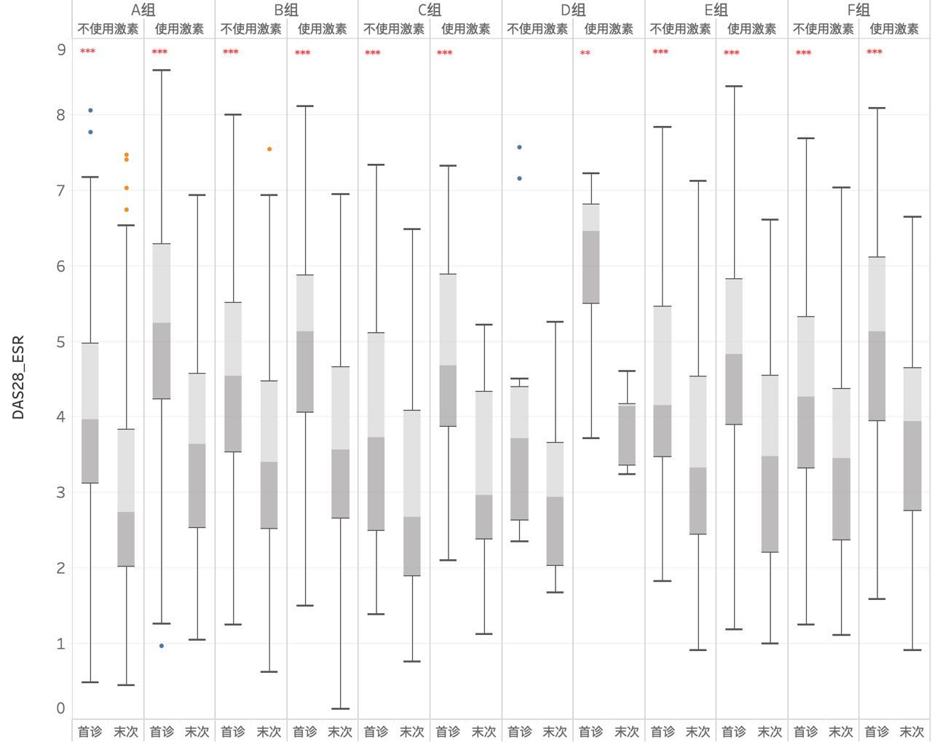
各用药组首末次就诊疾病活动度情况分析——DAS28
各用药组无论是否使用激素，在治疗后DAS28评分均有降低，差异有统计学意义，但组间比较未有显著差异。
Notes:
*** p<0.001; ** p<0.01; * p<0.05 ，而不使用激素的患者除D组由于人数非常少无法比较外也都是有差异的。

Slide 48
首末次就诊疾病活动度情况分析——ACR20、ACR50、ACR70
ACR20 | 百分比 | p-value
总体 | 40.30 | <0.001
西医组 | 43.51
中西结合组 | 37.04
中医组 | 21.67
ACR50 | 百分比 | p-value
总体 | 15.66 | <0.01
西医组 | 18.08
中西结合组 | 12.91
中医组 | 6.67
ACR70 | 百分比 | p-value
总体 | 4.47 | <0.05
西医组 | 5.69
中西结合组 | 2.98
中医组 | 1.67
西医组三项指标达成率都高于总体水平，中医组与中西结合组的三项指标达成率都低于总体水平，可能与西医组中生物制剂联合使用等治疗方案有关
Notes:
P

Slide 49
流行病学情况
类风湿关节炎病史情况
中医辨证分析
用药情况分析

Slide 50
中医四诊信息收集
寒湿阻络证
主症：关节疼痛，关节畏寒；关节遇寒痛剧。
湿热痹阻证
主症：关节肿胀，关节疼痛；关节灼热或有热感。
痰瘀互结证
主症：关节肿胀，关节疼痛；皮下结节。
次症：关节拘急；关节屈伸不利；关节皮色不红。
舌脉：舌质淡暗；苔白腻或白滑；脉弦缓或沉紧。
次症：关节局部皮肤红热；烦闷不安；渴不欲饮
舌脉：舌质红；苔黄腻；脉濡数或滑数。
次症：关节晨僵；关节屈伸不利；面色黧黑。
舌脉：舌暗紫；苔白腻或白滑；苔白厚腻；脉沉细涩或沉滑。
气血亏虚证
肝肾亏虚证
主症：肢体麻木；肌肉萎缩。
次症：自汗心悸；头晕耳鸣；少气乏力；肌肤甲错或干燥无光泽；关节屈伸不利。
舌脉：舌淡；苔薄白；脉细弱。
主症：关节疼痛；腰膝酸软。
次症：头晕耳鸣；面颧潮红或五心烦热；盗汗失眠。
舌脉：舌质红；舌淡；苔少；苔薄白；脉细数。
——参照《中药新药临床研究指导原则》中中药新药治疗类风湿关节炎的临床研究指导原则

Slide 51
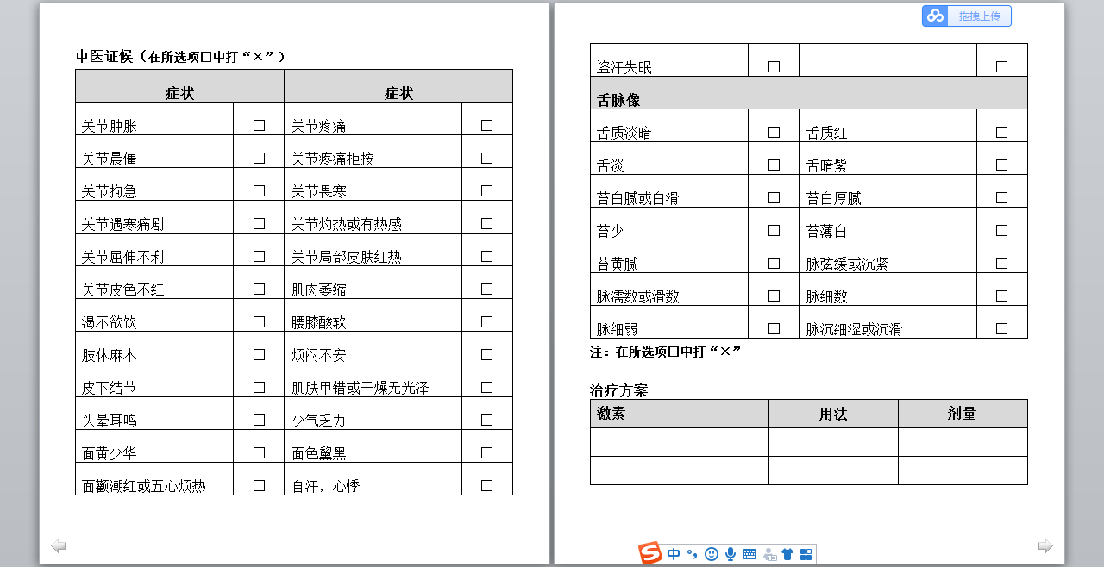

中医四诊信息收集
证候积分辩证规则：
符合1条主症积2分；
符合1条次症积1分；
符合舌苔积2分；
符合脉象积1分；
总分≥4分辩证成立

Slide 52
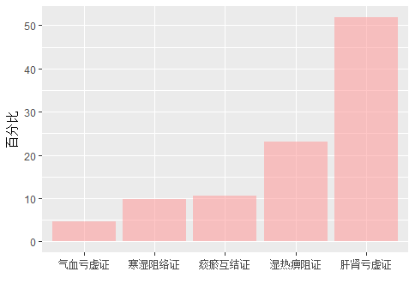
证候分布情况
根据证候积分辩证规则，得到有效病例数为2984，肝肾亏虚证患者比例为51.89%，为最常见证型。
分型 | 病例数 | 比例
寒湿阻络证 | 289 | 9.75%
肝肾亏虚证 | 1538 | 51.89%
气血亏虚证 | 139 | 4.69%
湿热痹阻证 | 685 | 23.11%
痰瘀互结证 | 313 | 10.56%

Slide 53
流行病学情况
痛风病史情况
中医辨证分析
用药情况分析

Slide 54
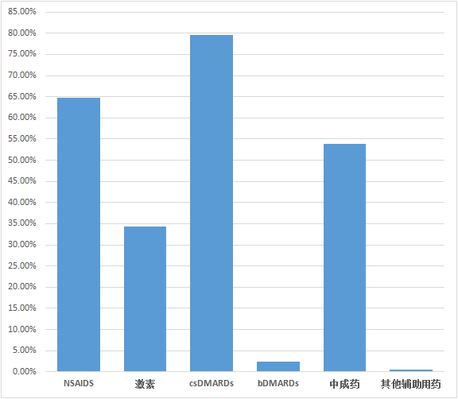
用药情况
药物分类 | 用药病例数 | 比例
NSAIDS | 2103 | 64.81%
激素 | 1114 | 34.33%
csDMARDs | 2582 | 79.57%
bDMARDs | 75 | 2.31%
中成药 | 1750 | 53.93%
其他辅助用药 | 19 | 0.59%
Notes:
频次

Slide 55
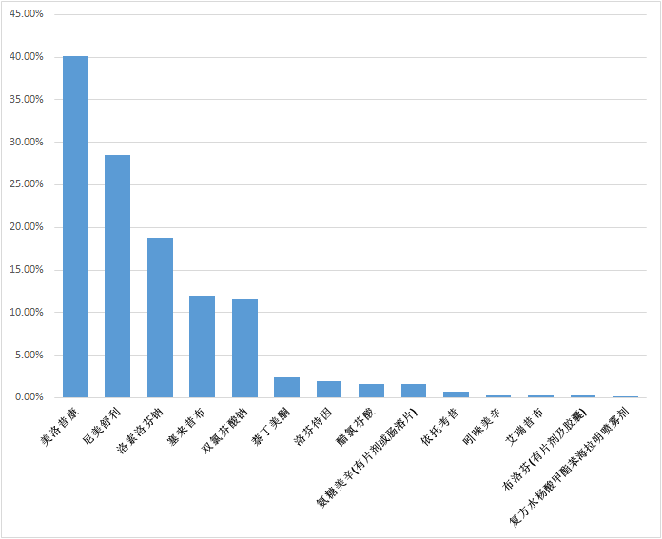
用药情况——NSAIDS
药物（用药记录数3913） | 频次 | 比例
美洛昔康 | 1301 | 40.09%
尼美舒利 | 926 | 28.54%
洛索洛芬钠 | 611 | 18.83%
塞来昔布 | 388 | 11.96%
双氯芬酸钠 | 376 | 11.59%
萘丁美酮 | 78 | 2.40%
洛芬待因 | 62 | 1.91%
醋氯芬酸 | 52 | 1.60%
氨糖美辛(有片剂或肠溶片) | 51 | 1.57%
依托考昔 | 22 | 0.68%
吲哚美辛 | 14 | 0.43%
艾瑞昔布 | 12 | 0.37%
布洛芬(有片剂及胶囊) | 12 | 0.37%
复方水杨酸甲酯苯海拉明喷雾剂 | 5 | 0.15%

Slide 56

用药情况——激素
药物 （用药记录数718） | 频次 | 比例
甲泼尼龙片 | 563 | 17.35%
泼尼松片 | 136 | 4.19%
泼尼松龙片 | 5 | 0.15%
复方倍他米松注射液 | 8 | 0.25%
注射用甲泼尼龙琥珀酸钠 | 4 | 0.12%
地塞米松 | 2 | 0.06%
Notes:
所有病例中使用激素病例

Slide 57

用药情况——传统DMARDs（csDMARDs）
药物 (用药记录数4120） | 频次 | 比例
甲氨蝶呤 | 2060 | 63.48%
来氟米特 | 1135 | 34.98%
青霉胺 | 418 | 12.88%
羟基氯喹 | 286 | 8.81%
艾拉莫德 | 145 | 4.47%
柳氮磺吡啶 | 40 | 1.23%
沙利度胺 | 36 | 1.11%

Slide 58

用药情况——生物制剂（bDMARDs）
药物 (用药记录数75） | 频次 | 比例
注射用重组人Ⅱ型肿瘤坏死因子受体抗体融合蛋白 | 59 | 1.82%
英夫利昔单抗 | 11 | 0.34%
依那西普 | 3 | 0.09%
阿达木单抗 | 2 | 0.06%

Slide 59

用药情况——中成药
用药记录数2928 | 频次 | 比例
白芍总甙胶囊 | 622 | 19.17%
雷多藤多甙片 | 612 | 18.86%
正清风痛宁 | 576 | 17.75%
乌梢祛风片 | 316 | 9.74%
昆仙胶囊 | 238 | 7.33%
祖师麻 | 108 | 3.33%
痹祺胶囊 | 97 | 2.99%
益肾蠲痹丸 | 84 | 2.59%
复方雷公藤逐痛颗粒 | 67 | 2.06%
火把花根 | 53 | 1.63%
金乌骨通胶囊 | 50 | 1.54%
舒筋合剂 | 43 | 1.33%
尪痹片 | 37 | 1.14%
大活络胶囊 | 11 | 0.34%
乌梢祛风口服液 | 11 | 0.34%
复方雪莲胶囊 | 2 | 0.06%
豨桐胶囊 | 1 | 0.03%
Notes:
有效病例数非常少，还需要与数据员核对，分析原因

Slide 60
总 结
类风湿关节炎好发于女性，男女比例约为1:4.49。
类风湿关节炎好发于30-60岁。
大部分类风关患者体重正常。
有风湿免疫相关疾病家族史的患者仅有5.52%。
类风关患者吸烟饮酒比例很低，可能与发病性别相关，女性发病率较高，而中国女性普遍不吸烟饮酒。
类风关合并症前三位为脂肪肝、高血压病、糖尿病。
类风关好发于春季，发病诱因前三位分别为受寒、产及饮食，加重饮食前三位分别为阴雨天、劳累、接触冷水。
肝肾亏虚证患者比例为51.89%，为类风湿关节炎最常见证型，其次为湿热痹阻证、痰瘀互结证。

Slide 61
总 结
类风关患者平均病程约8.6年，病程10年以上的患者比例最高，病程小于1年的仅占11.3%。临床仍需进一步提高早期诊断，早期干预。
大部分就诊患者疾病处于中高活动度。
经治疗，根据DAS28_ESR评价指标来说，末次就诊达标率为54.8%，较首次就诊有明显提高。但仍有近半数患者未达标。达标治疗仍是目前RA管理的重要策略。
经治疗，除甲氨蝶呤+来氟米特+柳氮磺吡啶组中不使用激素患者外，各药物组合中无论是否使用激素，患者首末次各层级DAS28的构成比差异均有统计学意义；在治疗后各组DAS28评分均降低，差异有统计学意义，但组间比较未有显著差异，提示各种药物组合均有其合理性。
经治疗，西医组ACR20、ACR50、ACR70明显高于中西医结合组及中药组，可能与西医组中生物制剂联合使用等治疗方案有关。我们需要进一步分析用药情况，提供更合理的治疗策略。

Slide 62

RA药物治疗情况仍在进一步分析中，希望能够通过大数据，寻找到合理的治疗策略。
当前RA临床管理面临的挑战：RA患者临床治疗效果不佳
强调RA达标治疗、规范治疗、合理治疗策略

Slide 63

感谢以下合作单位
（排名不分先后）
上海中医药大学附属市中医医院
上海中医药大学附属岳阳中西医结合医院
上海中医药大学附属龙华医院
上海市第一人民医院
重庆市西南医院
重庆市第九人民医院
绵阳市中医医院
辽宁省中医药大学附属医院
云南省中医医院
上海中医药大学统计教研室
上海翼依信息技术有限公司

Slide 64

Thank you!

